Slide 1

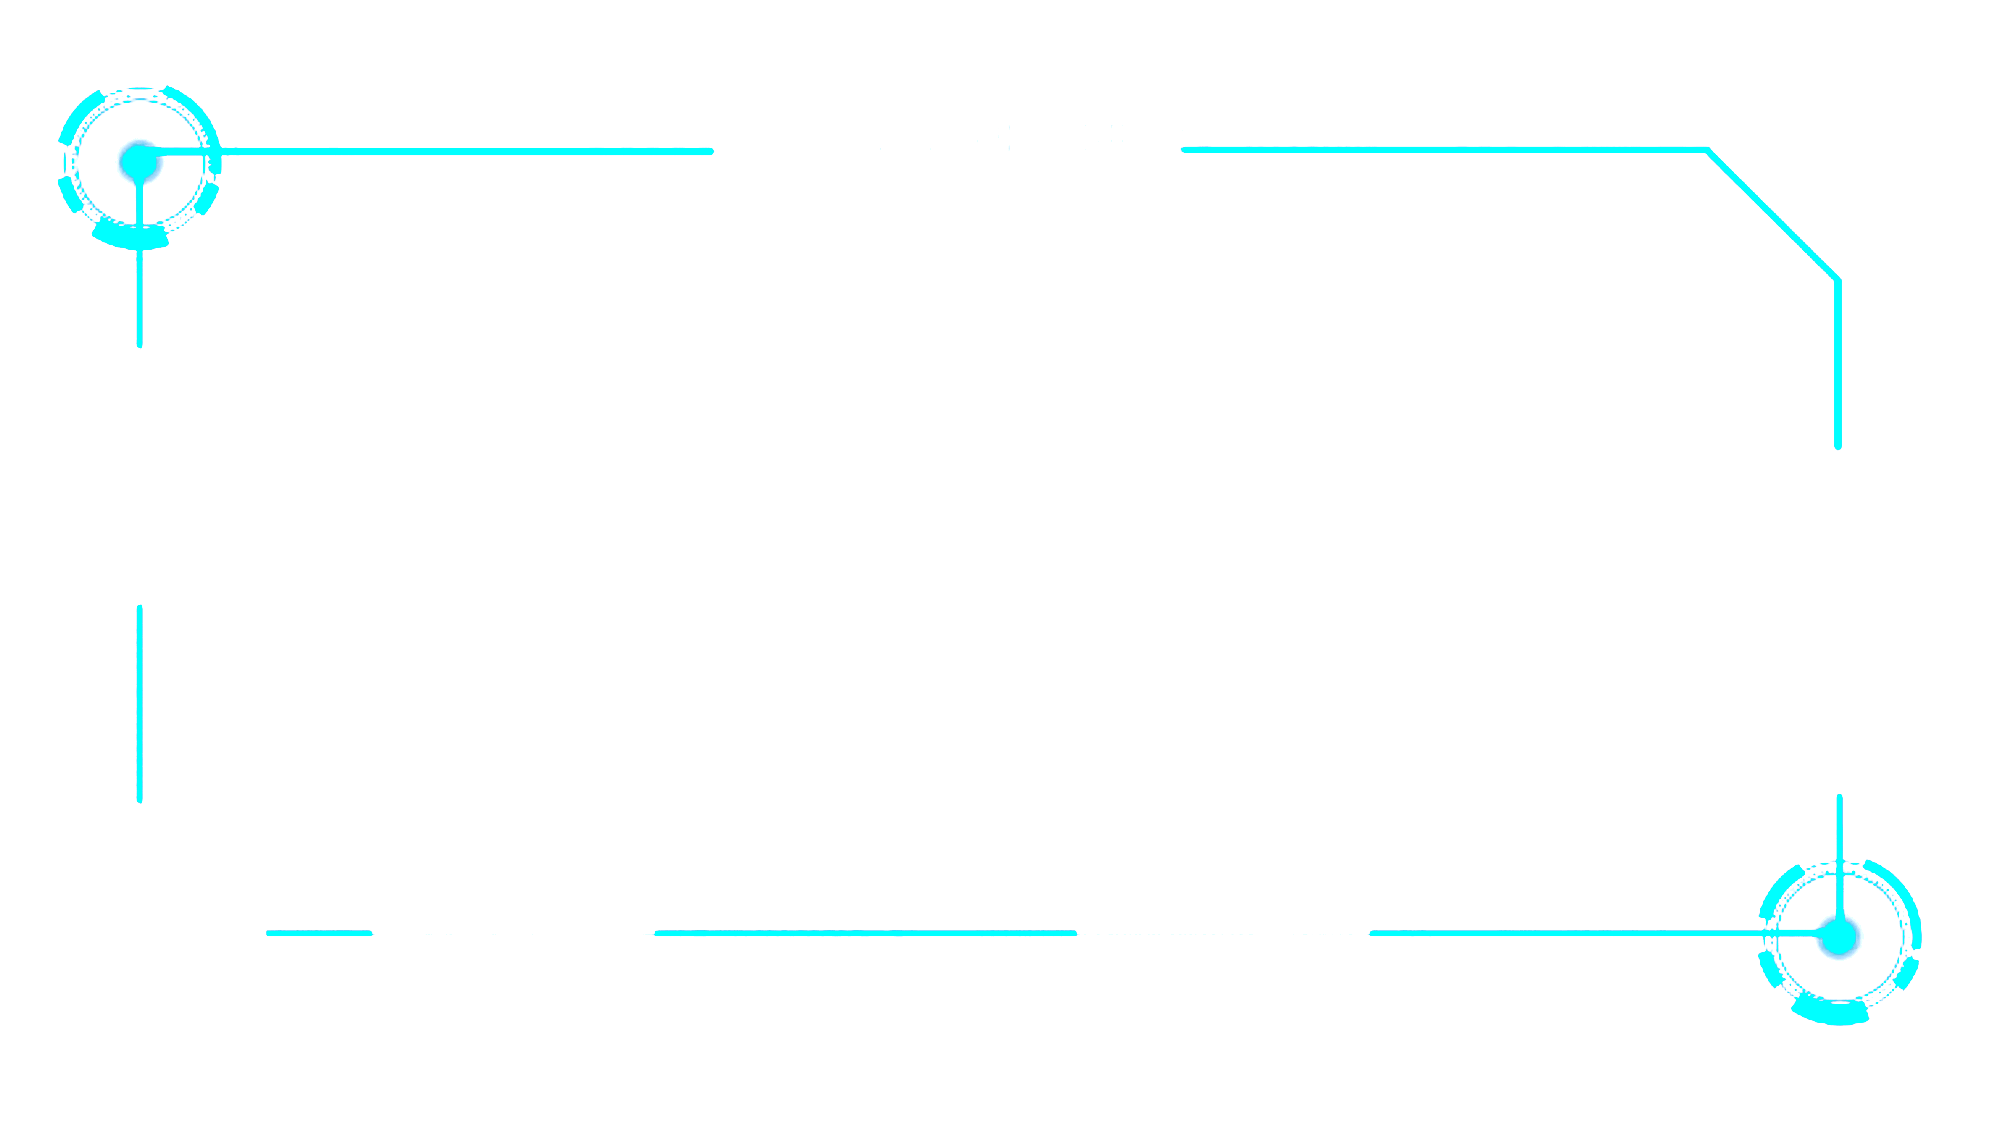
迭代算法
及其for语句实现

Slide 2
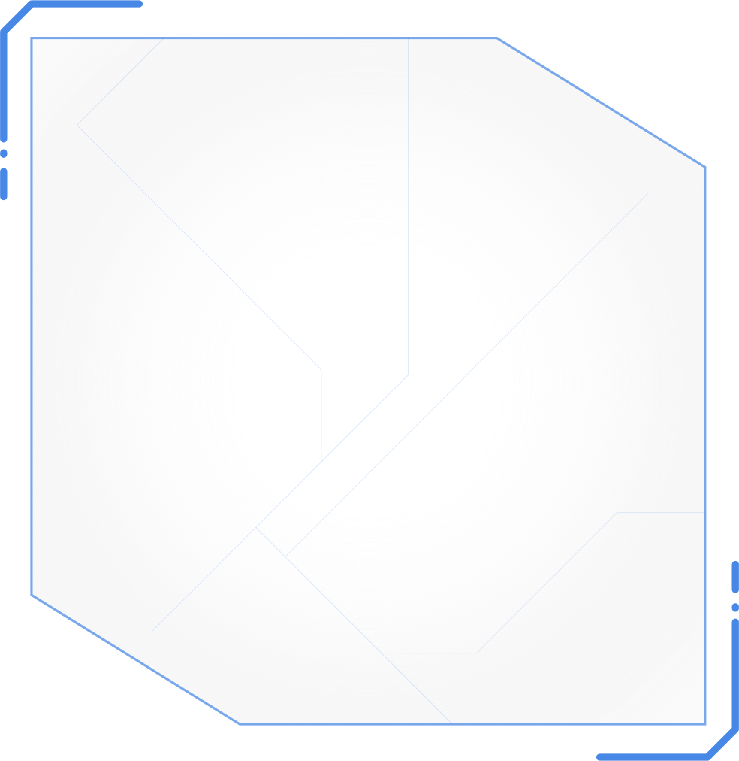
很多计算问题需要重复一组相同的计算步骤，直到达到某一状态才停止。例如，设计一种计算1～5的累加和的算法。

Slide 3
简单的算法可以是:
第1步: 将总和sum置0；
第2步: 将1累加到sum中；
第3步: 将2累加到sum中；
第4步: 将3累加到sum中；
第5步: 将4累加到sum中；
第6步: 将5累加到sum中；
第7步: 输出1～5的累加和sum。

Slide 4
算法设计中可能存在的问题
如果问题变成设计一种计算
1～100000的累加和的算法，怎么办？
采用上面的算法，需要100000行类似“将1累加到sum中”的操作，依此类推。显然，这种算法在处理大规模问题时是不可行的。

Slide 5
迭代算法
使用计算思维中经常使用的迭代思想，设计出迭代算法，可以将算法中重复步骤简要、清楚地描述出来，使算法变短因而增加其可读性。
设计迭代算法，首先要确定需要重复的操作或操作集合，然后确定需要进行多少次这样的循环。

Slide 6
对于上面的问题，可设计一个非常短的迭代算法:
第1步: 将总和sum置 0 ;
第2步: i的取值范围是 1～5，将i累加到sum中;
第3步: 输出1～5的累加和sum。
如果问题规模变成n，算法只需要将5修改为n。

Slide 7
【例1】
设计“计算1+2+3+…+n”的迭代算法。
步骤 | 处 理
1 | 输入用户要累加的最大整数n
2 | 将存放累加和的sum清0
3 | i的取值范围是1到n，进行如下操作： 将i累加到sum中
4 | 输出结果sum
问题求解思路:
可以发现该问题需要重复的操作是将一个整数累加，这个操作需要重复n次。所以，解决该问题的迭代算法如表所示。

Slide 8
用C++提供的for语句实现迭代算法
for语句的语法格式为:
for ( [<表达式1>]; [<表达式2>]; [<表达式3>] )
<循环体>

Slide 9
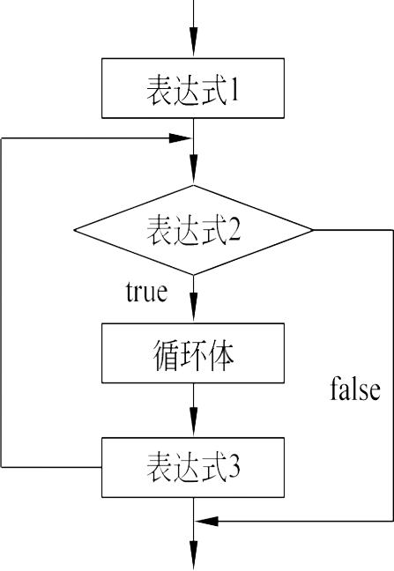

Slide 10
根据前面给出的迭代算法，编写程序，用C++的for语句实现
“计算1+2+3+…+n”的问题。
【例2】
……
int main()
{ int n,sum;
cout << "请输入要累加的最大整数："<<endl;
cin >> n;
sum=0;
for ( int i=1; i<=n; i++)
sum=sum+i;
cout<<"1+2+3+,…,+n的结果为："<<sum<<endl;
return 0;
}
问题：
如何编程求解：
1到100之间所有偶数的和

Slide 11

主观题
10分
cin >> n;
sum=0;
for ( int i=1; i<=n; i++)
sum=sum+i;
for中的表达式1缺省，请相应地修改程序？
正常使用主观题需2.0以上版本雨课堂
作答

Slide 12

投票(匿名)
最多可选1项
C++中for语句中的表达式2可以没有吗？
A
可以
B
不可以
Submit

Slide 13
主观题
10分
cin >> n;
sum=0;
for ( int i=1; i<=n; i++)
sum=sum+i;
for中的表达式2缺省，请相应地修改程序？
正常使用主观题需2.0以上版本雨课堂
作答

Slide 14
Open Question
Points: 10
cin >> n;
sum=0;
for ( int i=1; i<=n; i++)
sum=sum+i;
for中的表达式3缺省，请相应地修改程序？
正常使用主观题需2.0以上版本雨课堂
作答

